Slide 1
carla-ros框架

Slide 2
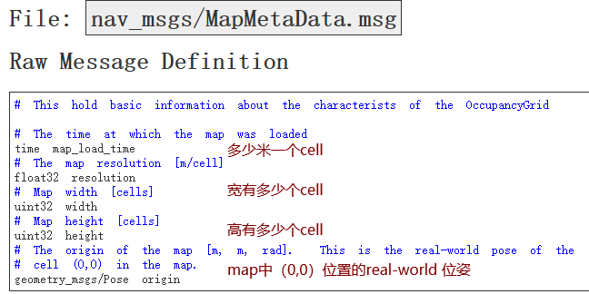

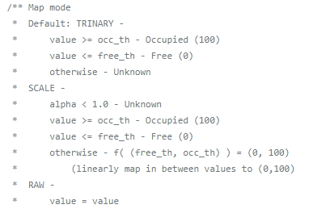


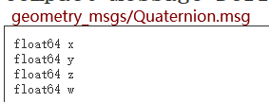
map-server节点 package：map_server type: map_server 但是在map-server的包中没有找到这个cpp文件，这个cpp文件就是mapserver包src文件夹下的main.cpp文件！
接收 /clock 话题
time clock，
time是一个类，这是实例化一个time对象，命名为clock，所以clock是一个对象。
self.clock = genpy.Time() ← 继承自TVal：__slots__ = ['secs', 'nsecs'] _slot_types = ['int32', 'int32']， 就是两个int32类型的数据。
话题 “/map”的数据类型是：nav_mags::OccupancyGrid → →
/clock
map_server
/map
main.cpp中一个重要的函数：
void loadMapFromFile(
nav::GetMap::Response* resp, → 这是一个action，成员变量nav_mags::OccupancyGrid map
const char* fname， → 文件名
double res → 分辨率
bool negate → 如果为真，那么白色是occupied，黑色为free
double occ_th → 超过这个阈值就是occupied
double free_th → 小于这个阈值就是free
double* origin, 三元组表示的 图片左下角的2D位姿
MapMode mode=TRINARY， 大于free阈值而且小于occ阈值的都记为unknown。
)
rosrun map-server map_server xxx.yaml
这个yaml文件中，有这些参数的值，main.cpp文件开始时要得到yaml的这些变量的值，之后传递到函数中，
函数第一个变量是action，在这个action完成之后，地图就读取完成
地图读取完成之后，就以topic：“/map”的形式发布出去。

Slide 3
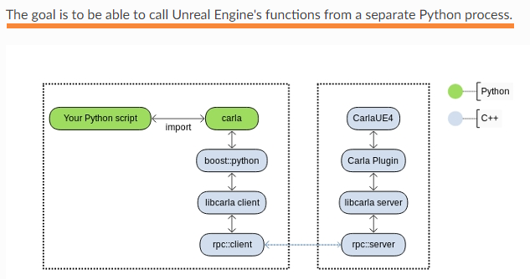
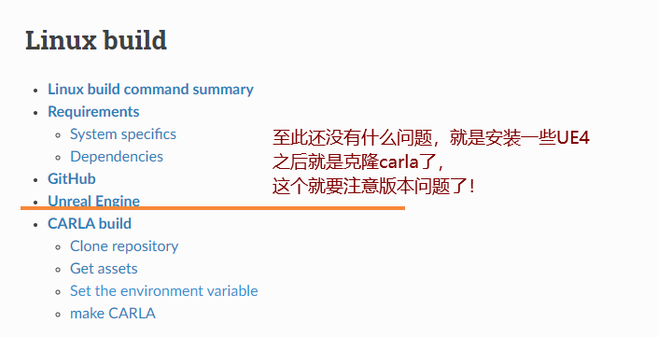
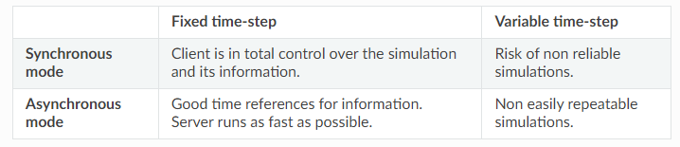
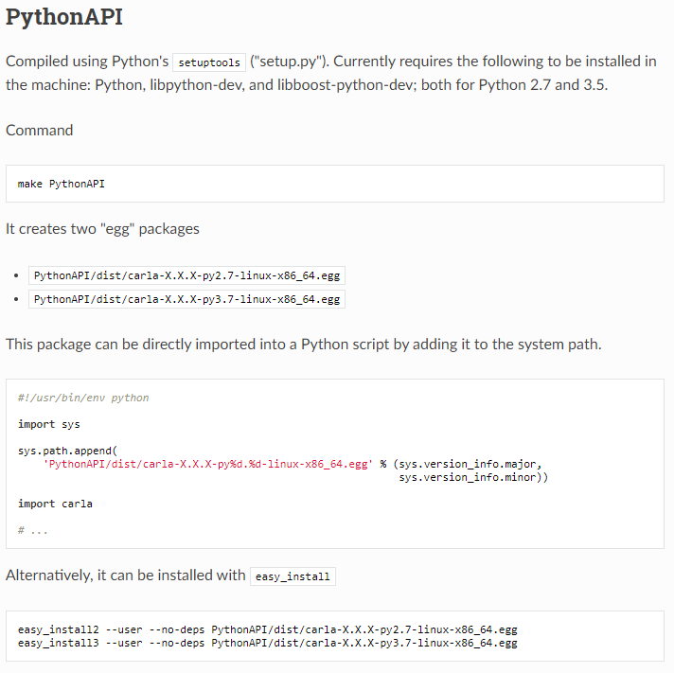
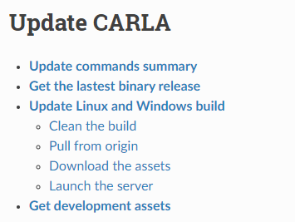
liunx再编译一次carla
client通过ip和端口和server进行联系
actor和blueprints，blueprint是actor的轮廓
map：有八张地图，使用opendrive1.4标准描述道路，红绿灯是在地上有一个区域，车辆一旦进入到这个区域就会看到红绿灯
异步模式和同步模式，异步模式是服务器尽可能快的运行，不用等待客户端，同步模式是服务器需要等待客户端的信息
get asset 我是使用官网上提供的简便的方法进行的，一般操作是下载和carla匹配的资产
之后将这个资产extract出来
编译的时候是有两部分内容需要编译的，一个是客户端，一个是服务器端
对于客户端，我们都是使用python对carla进行操作的，python有2和3，在编译的时候可以自己选择
是python2还是python3进行编译。
make launch 是对服务器进行编译 和 运行carla服务器
这次编译就是按照文档的流程进行，没有遇到什么问题！ 现在还在运行 make launch……
所有与虚拟引擎链接的代码都需要使用libc++进行编译
我是在base的conda虚拟环境下进行make pythonapi的，所以python版本是3.8

Slide 4
这个launch文件中，包含了一个子launch文件。
carla-ros-bridge包中的carla-ros-bridge.launch文件，这个launch文件，只是启动一个节点，
pkg=carla-ros-bridge，name=carla-ros-bridge，type=bridge.py
bridge.py文件
try
…… 这里是要运行的代码，可能会存在异常，有异常的话，就转到相应的except模块
except(异常类型) as e:
……
print(repr(e)) 显示异常的信息，包括异常类型信息
except Exception as e:
……
finally:
…… 使用try……except……来捕获异常，那么之后的代码可以正常执行，但是如果没有捕获异常的话，finally后面的代码也会正常执行！
这样在发现异常时，代码可以接着运行，如果没有try ……except……那么在代码出现异常时就会直接终止。
try……except……finally……
sys.exit() 调用后引发systemexit异常，之后如果有except捕获这个异常，那么代码继续执行。 os._exit()直接退出，不管有没有except代码都不执行，直接退出
问： ros中的通信怎么作业到carla上的，使carla运作
carla-
client：
xxx.py
carla-
server
客户端发出一个指令，服务器端就要卖力执行，所以我们要作用到carla上，让仿真器中的场景，车辆，人物运动
只需要在客服端发号施令就行了，客户端是通过python语句来发号施令的，所以要使carla仿真器运动，我们只需要
作用于python文件就行。 ros通信中的信息传递到python文件中是简单的，其实这就是作用在了carla仿真器上。
以改变天气为例：
用client.py文件，订阅topic“/carla/weather_control”,一收到信息就调用回调函数，回调函数就是获取接收到的信息，并进行carla_world.set_weather(weather)

Slide 5
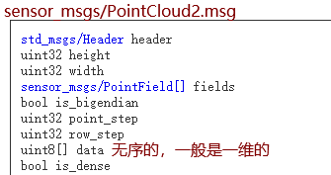
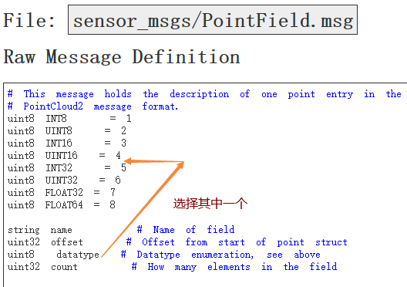
rospy.init_node(“carla_bridge”, anonymous=True) 创建一个rosnode节点
什么是名称空间：名称空间四个字→用四个点表示：
file::class x
或者： class::变量
rospy.get_param(‘名称空间’) → 得到的是一个字典 变量名是key，变量值是value
rospy.loginfo() 输出日志信息
try：
生成客户端，carla_client=carla.client(host, port)
carla_client.set_timeout(parameters[‘timeout’]) 给客户端设置一个超时时间阈值限制
检测版本：carla版本和bridge版本是否一致，client和server版本是否一致
carla_world=carla_client.get_world()
检测parameters中有没有town这个变量
如果没有：直接结束
如果有：
检查town的变量值是不是以xodr结尾：
如果是：输出日志“这是一个opendrive文件”，打开它，并读取到data变量中，
使用carla-client.generate-opendrive-world函数生成world 并赋值给carla-world
如果不是：检测carla-world的地图名是不是和town的变量值相同，不相同的话 使用load-world函数重新下载world和地图
carla_world.tick() 这个是用于同步的
使用类CarlaRosBridge实例化对象carla_bridge，并运行carla_bridge.run()
对于类CarlaRosBridge
这个类需要carla-world和parameters作为输入，
这个类里面有一些topic被发布出来，但是远没有rqt-graph显示的那么多
有些topic是在import的文件中发布的
比如 lidar的pointcloud2数据就是在import的lidar.py文件中pub的。
lidar.py文件中定义了Lidar类
实例化Lidar对象 → --init--函数 → 执行sensor.py文件中的self.list()【继承】
→ 执行self.carla_actor.listen(self._callback_sensor_data)一旦有相应sensor数据就执行_callback_sensor_data函数
→ _callback_sensor_data函数，检测是异步还是同步，同步：将数据导入队列，
异步：直接运行self.sensor_data_updated(carla_sensor_data)函数
→ self.sensor_data_updated(carla_sensor_data)函数，产生点云并pub
object ==> PseudoActor ==> Actor ==> Sensor ==> Lidar 继承关系
pointcloud2.py文件中有生成pointcloud2数据，和读取pointcloud2数据的方法。
ros-bridge.py文件就是一个python文件，和其他ros通信
上的python文件的不同之处在于，ros-bridge.py文件中
有import carla而且生成carla的客户端client，这样就把ros
和carla联系起来了，所以称为ros-carla-bridge！

Slide 6

源自于carla_world.tick(),
这个东西是用于实现同步的，一般我们要实现同步，我们需要做的是：
setting.synchronous_mode=True
world.tick()
Thread Blocker(such as Queue)
CARLA:
主要分为两个模块：client和server，server用于创造仿真世界，client用于调整仿真世界
安装CARLA，之前已经编译完成，carla在carlas文件夹中，unreal4.24在l文件夹中，
在huawei虚拟环境中可以直接进行import carla
在其他环境中不能直接进行，因为其他python的第三方库中还没有carla，需要在python的第三方库文件夹中创建一个pth文件，在这个pth文件中存放carla中python的egg文件和carla文件夹，这样才可以直接进行import。
huawei这个虚拟环境中的python第三方库文件夹中的pth文件中的carla egg是dirty版本的egg，并不是这个编译好的carla的egg，改一下应该就可以了
actor：可以是汽车，传感器，行人
要生成actor，必须要有蓝图，就像是造房子之前必须要有设计图纸。
有个蓝图之后，还有人一个“出生点”，就是transform，生成一个actor，需要这两个要素。
carla中相机得到的文件 → png后缀文件
lidar得到的文件 → ply后缀文件，可以使用meshlab进行查看点云信息
关于carla server和client之间的同步：
如果不设置同步的话，server和client自己跑自己的，可能出现client的相机出现掉帧的情况，所以我们要设置同步。
同步模式：只能一个脚本使用同步，此模式下的自车自动行驶要依附于开启同步模式的traffic manager
注意：在同步模式的client完成任务时，要设置回异步模式，不然server会因为找不到同步客户而卡死！
python中自带的queue模块，Queue函数，就是python中的队列，.put()将数据插入到队列中，.get()将数据从队列中取出，
Empty表示异常，queue.Empty
传感器的名字.listen() 传感器监听信息，如果信息来了，就调用callback函数
lambda x ：f(x) → f(x)
camera.save_to_disk(os.path.join('../outputs/output_synchronized', '%06d.png' % sensor_data.frame))
camera:传感器信息自身带有这个save-to-disk函数
Traffic Manager：
纯C++结构被python调用，内部结构无法从pythonAPi中看到，C++代码在carla/Libcarla/source/trafficmanager/TrafficManager.h中。作用是帮助用户集体控制一个车群，
第一阶段：车辆注册，server的lifecycle管理器得到仿真器中所有汽车，行人的信息，在TM中进行注册，之后就被TM进行控制
第二阶段：定位，in memory map（IMM）外部模块会缓存整张地图的拓扑结构和每个车的短期路线规划，实际上进行一个waypoint，TM读取IMM，并存入内部模块path buffer&vehicle tracking中，方面后面的函数快速读取相关信息
第三阶段：碰撞检测，如果有碰撞风险会将信息传递给motion planner
第四阶段：交通灯，判断车子是不是接近红灯路口，并将信息向下传递
5：motion planner，结合上两个阶段信息，做出举动，制定下一步举动，设定下一个目标点，传给pid控制器，得到转动角度，踩油门力度，刹车力度
6：将每个车的命令发送给每一个车，实现控制
可以创建多个tm，可以在一个client中，也可以不在一个client中
只有一个TM可以设置为同步模式
https://zhuanlan.zhihu.com/p/340031078 资料网址

Slide 7
第二个launch指令：
<node pkg="carla_drive_with_uncertainty" type="carla_ego_vehicle.py" name="carla_ego_vehicle" output="screen">
<node pkg="carla_drive_with_uncertainty" type="perception_lab.py" name="carla_spawn_npc" output="screen">
<node pkg="carla_drive_with_uncertainty" type="carla_manual_control.py" name="carla_manual_control" output="screen">
<node pkg="carla_global_planner" type="global_planner_node" name="global_planner_node" output="screen"/>
<node pkg="rviz" type="rviz" name="rviz" args="-d $(find carla_drive_with_uncertainty)/rviz/drive.rviz"/>
"carla_ego_vehicle.py"
文件里面实例化了一个CarlaEgoVehicle类，执行类里面的run()函数
init函数：
主要是parameters=rospy.get_param(“carla_ego_vehicle”)之后将参数字 典中参数赋值到self.参数中
这里的carla_ego_vehicle就是一个node的名字，参数使我们在launch文 件中<node>标签中添加的！
run函数：
rospy.wait-for-message 等待相应topic的信息
self.restart()
rospy.spin() # 一直循环，等待订阅节点接收信息
restart函数：
得到车子的蓝图并配置颜色
spawn车子
从文件中读取sensor，安装sensor
self.sensor_actors=self.setup_sensors(json_sensors[“sensors”])
setup_sensors函数：
一个actors，一个sensor_names列表， 这个actors列表是最后的返回值
遍历所有json_sensors[“sensors”]：
try：
得到sensor的名字（类型+id），判断这个sensor有没有相同的 sensor，有的话就不用在处理了，没有的话：设置location，用于 spawn
spawn 传感器，并导入actors列表
perception_lab.py：
这个就是spawn npc车子的。有好几个放置npc的脚本文件

Slide 8
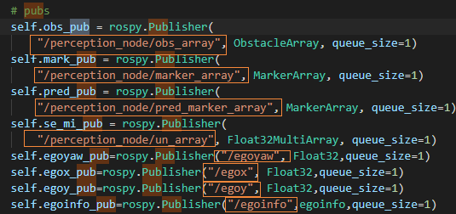
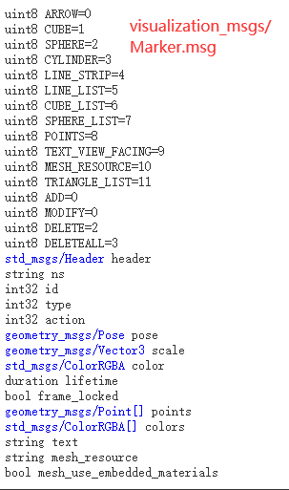
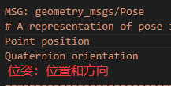
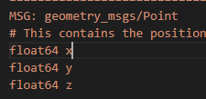
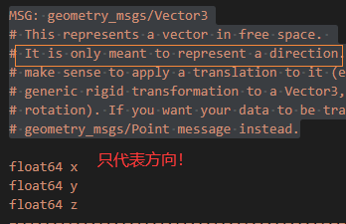
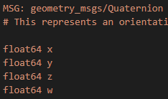
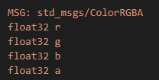
第四个launch指令：
<launch>
<arg name='role_name' default='ego_vehicle'/>
<node name="perception_node" pkg="carla_perception" type="perception_node.py" output="screen">
<rosparam file="$(find carla_perception)/config/perception.yaml" command="load" />
</node>
</launch>
ObstacleArray的数据类型是自己写的message：
每一个Obstacle含有五个变量：x，y，长轴，短轴，yaw
“/carla/ego_vehicle/lidar/lidar1/point_cloud”
perception_node
“/clock”
从bbox_marker.lifetime = rospy.Duration(0, 1.5e8)看出，这里的duration是一个对象
这个对象继承于genpy.Duration，←又继承于Duration(TVal)← 又继承于TVal，
从TVal看出：
__slots__ = ['secs', 'nsecs']
_slot_types = ['int32', 'int32']
就是两个int数据类型，一个表示秒，一个表示纳秒

Slide 9
“/carla/ego_vehicle/lidar/lidar1/point_cloud” 给了感知节点 和 pointcloud-to-laserscan节点
“/clock”
↓
感知节点
↓
"/perception_node/obs_array", ObstacleArray 给→ 局部规划节点
"/perception_node/marker_array", MarkerArray 给→ rviz节点
"/perception_node/pred_marker_array", MarkerArray 给了 rviz节点
"/perception_node/un_array", Float32MultiArray

Slide 10
第五个launch指令：
<node pkg="pointcloud_to_laserscan" type="pointcloud_to_laserscan_node" name="pointcloud_to_laserscan">
<node name="local_planner_node" pkg="carla_local_planner" type="local_planner_node" output="screen">
对于local_planner_node.cpp，它include了local_planner_node.hpp，这个头文件里面只有一个class，并且class里面的函数都是声明而已。并没有真正的源码实现
在cpp文件中。针对头文件中声明的那些函数，进行了实现。
第一个package，在melodic/share中。
pointcloud_to_laserscan
“sensor_msgs/LaserScan”
“sensor_msgs/PointCloud2”
"/carla/ego_vehicle/odometry"
"/clock"
local_planner_node
"/local_planner_node/path"
"/perception_node/obs_array"
"/carla/ego_vehicle/waypoints"

Slide 11
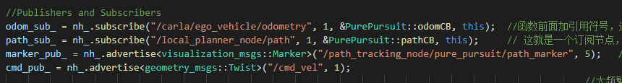
第六个launch指令：
<launch>
<arg name="odom_topic" default="/carla/ego_vehicle/odometry" />
<arg name='role_name' default='ego_vehicle'/>
<node name="path_tracking_node" pkg="carla_path_tracking" type="pure_pursuit_node" output="screen">
<rosparam file="$(find carla_path_tracking)/config/path_tracking.yaml" command="load" />
<remap from="odom" to="$(arg odom_topic)"/>
</node>
<node name="cmd_vel_to_ackermann_drive" pkg="carla_path_tracking" type="cmd_vel_to_ackermann_drive.py" output="screen">
</node>
<node pkg="carla_ackermann_control" type="carla_ackermann_control_node.py" name="carla_ackermann_control_$(arg role_name)" output="screen">
<param name="role_name" value="$(arg role_name)" />
</node>
</launch>
三个node节点：
根据轨迹 → 轨迹跟踪得到速度 → 速度转化为阿克曼 → 阿克曼控制命令作用于车辆
ros-bridge中的包！
"/path_tracking_node/pure_pursuit/path_marker"
'/carla/ego_vehicle/ackermann_cmd'
"/carla/ego_vehicle/odometry"
pure_pursuit_node
"/cmd_vel"
cmd_vel_to_ackermann_drive
"/local_planner_node/path"

Slide 12
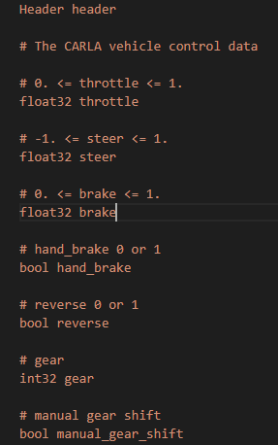
"/carla/ego_vehicle/odometry"
"/path_tracking_node/pure_pursuit/path_marker"
pure_pursuit_node
AckermannDrive数据结构类型含有：
float32 steering_angle 角度 (radians)
float32 steering_angle_velocity 角速度 (radians/s)
float32 speed 速度 forward speed (m/s)
float32 acceleration 加速度 acceleration (m/s^2)
float32 jerk 加加速度 jerk (m/s^3)
"/cmd_vel"
cmd_vel_to_ackermann_drive
"/local_planner_node/path"
'/carla/ego_vehicle/Vehicle_status'
'/carla/ego_vehicle/ackermann_cmd'
'/carla/ego_vehicle/Vehicle_info'
carla_acker
mann_control
油门
'/carla/ego_vehicle/Vehicle_Control_cmd'
'/carla/ego_vehicle/ackermann_control’/control_info'
档位

Slide 13
pure_pursuit_node.cpp
先是在类中对函数进行声明，之后再实际去实现这些函数。
在这个cpp中，有一个PurePursuit类，函数声明都在public中，变量声明都在private中。
初始化一个节点pure_pursuit_node → 实例化一个PurePursuit对象
一个订阅节点订阅"/carla/ego_vehicle/odometry" → 回调函数PurePursuit::odomCB → 此函数：更新odometer信息，并判断是否接收到goal信息，如果接收到了计算到goal的距离判断是不是已经到达，如果没有到达，根据到goal的距离设置速度
另一个订阅节点订阅/local_planner_node/path → 回调函数PurePursuit::pathCB → 将这个订阅到的path赋值给map_path_（nav_msgs::Path），有了路径就有了goal，goal_received_ = true;并发布marker：marker_pub_.publish(goal_circle_);
用句柄创建了一个定时器nh_.createTimer → 定时调用函数controlLoopCB → 这个函数：
得到car的pose和twist。
判断有没有找到goal：
如果找到goal：
double eta = getEta(carPose);估计角度，
再判断有没有找到前向waypoint，没找到就跳出，
找到的话：那就计算velocity_和steering_
steering_ = base_angle_ + getSteering(eta) * steering_gain_;
if (smooth_accel_)
velocity_ = std::min(velocity_ + speed_incremental_, Vcmd_);
else
velocity_ = Vcmd_;
计算自车和goal的距离，如果小于阈值，速度设置为0，steering_=base-angle，
cmd_vel_.linear.x = velocity_; cmd_vel_.angular.z = steering_; 更新信息cmd_pub_.publish(cmd_vel_); 将速度发布出去
getEta(carPose)：
geometry_msgs::Point odom_car2WayPtVec = get_odom_car2WayPtVec(carPose);
return atan2(odom_car2WayPtVec.y, odom_car2WayPtVec.x);
根据自车的pose计算一个x，y，然后使用arctan计算角度。
get_odom_car2WayPtVec(carPose)函数：
计算车的yaw，如果没有到达goal的话，遍历path中的所有点，如果一个点即是前向点，又满足距离的要求，那么它就是我们要找的前向点，并将之间的所有点erase掉。
points_.points.clear();
line_strip_.points.clear();
if (found_forward_pt_ && !goal_reached_)
{
points_.points.push_back(carPose_pos);
points_.points.push_back(forwardPt);
line_strip_.points.push_back(carPose_pos);
line_strip_.points.push_back(forwardPt);
}
marker_pub_.publish(points_);
marker_pub_.publish(line_strip_); 并发布marker，用于rviz可视化
之后计算前向点，在自车坐标系下的坐标，并赋值给前向点的x，y，这就可以计算角度了。
steering_ = base_angle_ + getSteering(eta) * steering_gain_;角度
double PurePursuit::getSteering(double eta)
{
return atan2((this->L_ * sin(eta)), (this->Lfw_ / 2 + this->lfw_ * cos(eta)));
}
根据估计出的eta，再进行一次计算。

Slide 14
cmd_vel_to_ackermann_drive.py：
初始化node，名称为：cmd_vel_to_ackermann_drive，
rospy.Subscriber(twist_cmd_topic, Twist, cmd_callback, queue_size=1)
一个订阅节点 订阅'/cmd_vel' → 有信息进来就执行回调函数cmd_callback
callback函数：
线速度/角速度=半径，转向角=车轴/半径。→ 阿克曼的速度还是twist的线速度v，转向角等于v/w → 将阿克曼速度命令pub出去
pub = rospy.Publisher(ackermann_cmd_topic, AckermannDrive, queue_size=1)
pub.publish(阿克曼速度命令)
AckermannDrive数据结构类型含有：
float32 steering_angle 角度 (radians)
float32 steering_angle_velocity 角速度 (radians/s)
float32 speed 速度 forward speed (m/s)
float32 acceleration 加速度 acceleration (m/s^2)
float32 jerk 加加速度 jerk (m/s^3)

Slide 15
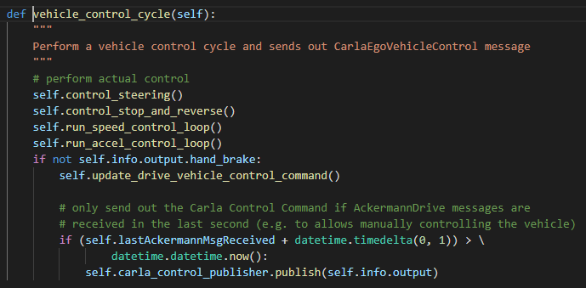
carla_ackermann_control_node.py(来自于ros-bridge)：
rospy.init_node('carla_ackermann_control', anonymous=True)
controller = CarlaAckermannControl() → 定义了sub和pub
controller.run()
在run函数中：
self.update_current_values()
self.vehicle_control_cycle()
self.send_ego_vehicle_control_info_msg()
self.update_current_values()
得到现在的时间 → 计算和self.info.current.time_sec的差值，self.info记录上一个
时间点的车辆信息。→ 根据速度差，时间差计算这个时段的加速度 → 最新加速度
=原来的*0.8+最近一个时间段*0.2 → 更新self.info
self.info = EgoVehicleControlInfo() 一个记录某个时间点车辆信息的对象。
control_steering函数 → 计算self.info.output.steer
第一个输入：
'/carla/ego_vehicle/ackermann_cmd'
datetime.datetime(year, month, day, hour=0, minute=0, second=0, microsecond=0, tzinfo=None)
使用收到的阿克曼信息中的角度，速度，加速度，加加速度信息对 target进行赋值
使用numpy.clip（）对那些超出阈值的值进行限制。
这样就有了：
self.info.target.steering_angle → 计算出self.info.output.steer
self.info.target.speed → 判断车子的行驶方向，数组的正负
self.info.target.speed_abs → 判断车子是不是stop 赋值给self.speed_controller.setpoint
self.info.target.accel → 取绝对值得target_accel_abs，赋值给self.info.status.speed_control_accel_target
self.info.target.jerk

Slide 16
第一个输入： topic： '/carla/ego_vehicle/ackermann_cmd'
datetime.datetime(year, month, day, hour=0, minute=0, second=0, microsecond=0, tzinfo=None)
使用收到的阿克曼信息中的角度，速度，加速度，加加速度信息对 target进行赋值
使用numpy.clip（）对那些超出阈值的值进行限制。
这样就有了：
self.info.target.steering_angle → 计算出self.info.output.steer
self.info.target.speed → 判断车子的行驶方向，数组的正负
self.info.target.speed_abs → 判断车子是不是stop 赋值给self.speed_controller.setpoint
self.info.target.accel → 取绝对值得target_accel_abs，赋值给self.info.status.speed_control_accel_target
self.info.target.jerk
第二个输入：topic：'/carla/ego_vehicle/Vehicle_status' 数据类型："carla_msgs/CarlaEgoVehicleStatus"
"carla_msgs/CarlaEgoVehicleStatus"
std_msgs/Header → 包含uint32 seq， time stamp， string frame_id
float32 velocity
geometry_msgs/Accel acceleration → Vector3 linear，Vector3 angular（geometry_msgs/Vector3） → geometry_msgs/Vector3：float64 x ，y，z
geometry_msgs/Quaternion orientation → float64 x，y，z，w
# the current control values, as reported by Carla
CarlaEgoVehicleControl control（数据类型MSG: carla_msgs/CarlaEgoVehicleControl）→
self.vehicle_status = vehicle_status 第二个输入的使用，直接进行赋值

Slide 17
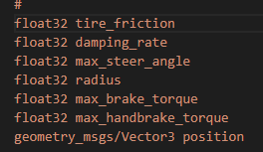
第三个输入：topic：'/carla/ego_vehicle/Vehicle_info' 数据类型： "carla_msgs/CarlaEgoVehicleInfo"
uint32 id
string type
string rolename
CarlaEgoVehicleInfoWheel[] wheels → carla_msgs/CarlaEgoVehicleInfoWheel
float32 max_rpm
float32 moi
float32 damping_rate_full_throttle
float32 damping_rate_zero_throttle_clutch_engaged
float32 damping_rate_zero_throttle_clutch_disengaged
bool use_gear_autobox
float32 gear_switch_time
float32 clutch_strength
float32 mass
float32 drag_coefficient
geometry_msgs/Vector3 center_of_mass
self.vehicle_info = vehicle_info 直接赋值。→ 计算最大转角（每个轮子都有自己的最大转角，车子的最大转角是所有轮子的最大转角的最小值）
max_speed = 180.0 / 3.6
max_acceleration = 3.0
max_deceleration = 8.0
self.vehicle_info，和self.vehicle_status → self.info.status.throttle_lower_border → 计算得到self.info.status.brake_upper_border和self.info.output.throttle

Slide 18
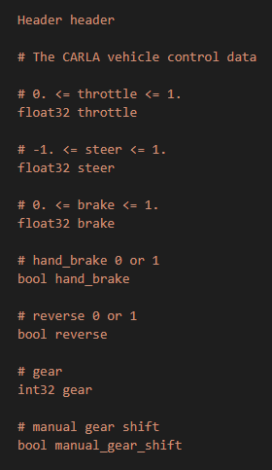
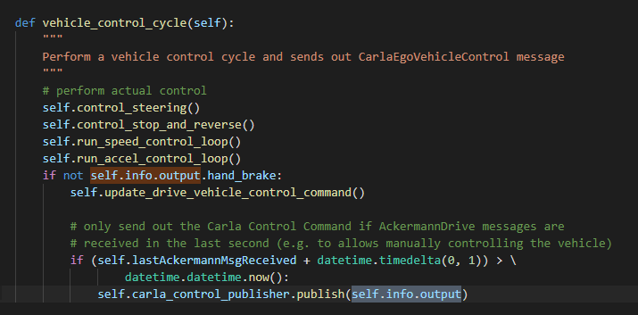
第一个输出：topic："/carla/ego_vehicle/vehicle_control_cmd", 数据类型： "carla_msgs/CarlaEgoVehicleControl"
只有一处输出：
self.carla_control_publisher.publish(self.info.output)
这几个函数都是对output的内含的数据
进行赋值和计算，最后输出

Slide 19
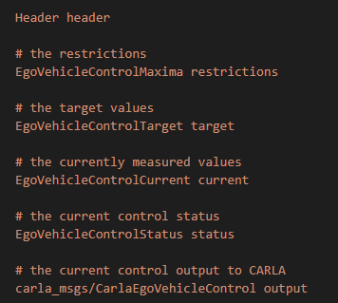
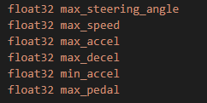
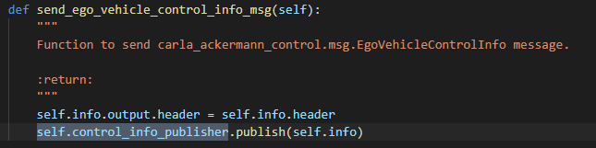
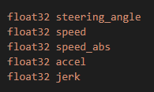
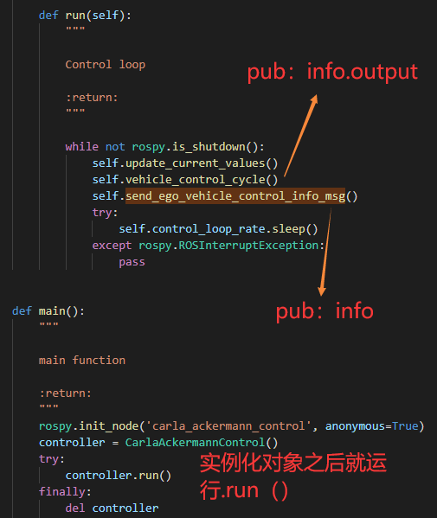

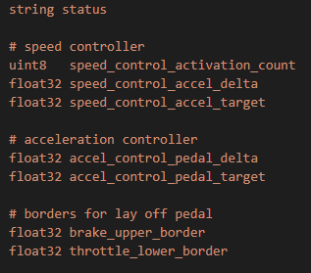
第二个输出：topic："/carla/ego_vehicle/ackermann_control/control_info", 数据类型："carla_ackermann_control/EgoVehicleControlInfo"

